Slide 1
Základy lékařské terminologie
Lekce 5

Slide 2
Stupňování adjektiv

Slide 3
Základní pojmy
POZITIV: základní stupeň vlastnosti (dlouhý)
KOMPARATIV: vyšší stupeň vlastnosti (delší)
SUPERLATIV: nejvyšší stupeň vlastnosti (nejdelší)

Slide 4
Komparativ: tvoření
Ke kmeni (gen. sg.) adjektiva v pozitivu připojíme příponu -ior (M+F), -ius (N):
brevis ⇢ brevior, brevius
longus ⇢ longior, longius
recēns, recentis ⇢ recentior, recentius
simplex, simplicis ⇢ simplicior, simplicius
Výsledkem je dvojvýchodné adjektivum III. deklinace.

Slide 5
Komparativ: skloňování
Skloňuje se jako souhláskové kmeny III. deklinace (pulmō, corpus):
VŠIMNĚTE SI: pozitiv adjektiv III. deklinace vs. komparativ
i-kmeny: brevia, brevium X souhl. kmeny: breviora, breviorum
 |  | M+F | N |  |  | M+F | N
Sg. | nom. | brev-ior | brev-ius | Pl. | nom. | brevior-ēs | brevior-a
 | gen. | brevior-is |  |  | gen. | brevior-um

Slide 6
Superlativ: tvoření
Ke kmeni připojíme sufix -issimus (M), -issima (F), -issimum (N):
brevis ⇢ brevissimus, brevissima, brevissimum
longus ⇢ longissimus, longissima, longissimum
recēns, recentis ⇢ recentissimus, issima, issimum
simplex, simplicis ⇢ simplicissimus, issima, issimum
Výsledkem je adjektivum I. a II. deklinace.

Slide 7
Superlativ: skloňování
Skloňuje se jako adjektiva I. a II. deklinace:
 |  | M | F | N
Sg. | nom. | brevissim-us | brevissim-a | brevissim-um
 | gen. | brevissim-ī | brevissim-ae | brevissim-ī
Pl. | nom. | brevissim-ī | brevissim-ae | brevissim-a
 | gen. | brevissim-ōrum | brevissim-ārum | brevissim-ōrum

Slide 8
Nepravidelné stupňování

Slide 9
Nepravidelné stupňování
Jednotlivé stupně se tvoří od různých kmenů:
magnus, a, um – major, majus – maximus, a, um
parvus, a, um – minor, minus – minimus, a, um
Skloňují se:
major, majus; minor, minus = III. deklinace souhl. km.
maximus, a, um; minimus, a, um = I. a II. deklinace

Slide 10
Neúplné stupňování

Slide 11
Neúplné stupňování
Předložka | Komparativ | Superlativ
ante (před) | anterior, anterius (přední) | ---
post (za) | posterior, posterius (zadní) | postrēmus, a, um (poslední)
intrā (uvnitř), internus | interior, interius (vnitřní) | intimus, a, um (nejvnitřnější)
extrā (mimo, vně), externus | exterior, exterius (vnější) | extrēmus, a, um (nejzazší)
infrā (dole, pod) | inferior, inferius (dolní) | i(nfi)mus, a, um (nejspodnější, nejnižší)
suprā (nahoře, nad) | superior, superius (horní) | suprēmus, a, um (nejhořejší, nejvyšší)

Slide 12
Stupňování v anatomii

Slide 13
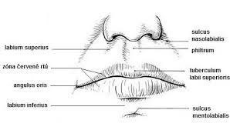
Komparativ v anatomické terminologii
Používá se při kontrastu
velikosti
foramen palatinum majus (velký patrový otvor)
foramen palatinum minus (malý patrový otvor)
polohy
labium superius (horní ret)
labium inferius (dolní ret)
Česká lékařská terminologie používá pozitiv, latina obvykle komparativ, tzn. překládáme pozitivem!

Slide 14
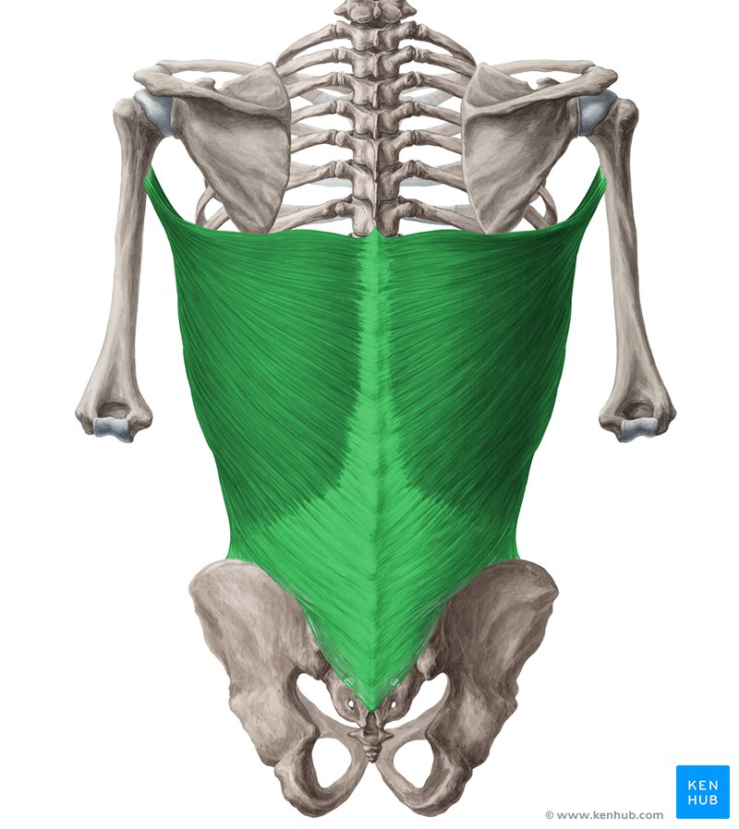
Superlativ v anatomické terminologii
Používá se pro struktury v dané oblasti nejvýznamnější např. velikostí, šířkou apod.
musculus latissimus dorsi (široký sval zad)
musculus gluteus maximus (velký hýžďový sval)
Česká lékařská terminologie používá pozitiv, latina superlativ, tzn. překládáme pozitivem!

